Slide 1
计算机专业课程
计算机网络
河海大学计算机与信息学院

Slide 2
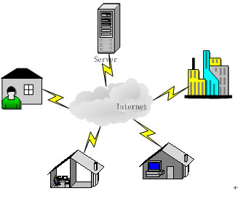
计算机专业课程
第1章 网络概述
第2章 网络体系结构
第3章 物理层
第4章 数据链路层
第5章 局域网
第6章 网络层
第7章 传输层
第8章 应用层
第9章 网络管理和安全

Slide 3
子网划分
1. 从两级 IP 地址到三级 IP 地址
在 ARPANET 的早期，IP 地址的设计确实不够合理。
  IP 地址空间的利用率有时很低。
  给每一个物理网络分配一个网络号会使路由表变得太大因而使网络性能变坏。 通信子网中的路由器必须跟踪每个A,B,C类网络的路由。
  两级的 IP 地址不够灵活。

Slide 4
三级的 IP 地址
从 1985 年起在 IP 地址中又增加了一个“子网号字段”，使两级的 IP 地址变成为三级的 IP 地址。
这种做法叫作划分子网(subnetting) 。划分子网已成为因特网的正式标准协议。

Slide 5
划分子网的基本思路
划分子网纯属一个单位内部的事情。单位对外仍然表现为没有划分子网的网络。
从主机号借用若干个比特作为子网号 subnet-id，而主机号 host-id 也就相应减少了若干个比特。
IP地址 ::= {<网络号>, <子网号>, <主机号>}

Slide 6
划分子网的基本思路（续）
凡是从其他网络发送给本单位某个主机的 IP 数据报，仍然是根据 IP 数据报的目的网络号 net-id，先找到连接在本单位网络上的路由器。
然后此路由器在收到 IP 数据报后，再按目的网络号 net-id 和子网号 subnet-id 找到目的子网。
最后就将 IP 数据报直接交付给目的主机。

Slide 7


一个未划分子网的 B 类网络145.13.0.0
我的网络地址
是 145.13.0.0
145.13.3.101
145.13.3.11
…
145.13.7.34
R₂
145.13.3.10
145.13.7.35
R₁
网络
145.13.0.0
…
R₃
145.13.7.56
…
所有到网络 145.13.0.0的分组均到达此路由器
145.13.21.23
145.13.21.8
145.13.21.9

Slide 8
划分为三个子网后对外仍是一个网络
所有到达网络 145.13.0.0
的分组均到达
此路由器
145.13.3.101
145.13.7.34
145.13.3.11
145.13.3.10
…
145.13.7.35
R₂
子网 145.13.3.0
子网
145.13.7.0
…
R₁
145.13.7.56
R₃
子网 145.13.21.0
…
145.13.21.23
145.13.21.9
网络
145.13.0.0
145.13.21.8

Slide 9
划分子网后变成了三级结构
当没有划分子网时，IP 地址是两级结构，地址的网络号字段也就是 IP 地址的“因特网部分”，而主机号字段是 IP 地址的“本地部分”。
划分子网后 IP 地址就变成了三级结构。划分子网只是将 IP 地址的本地部分进行再划分，而不改变 IP 地址的因特网部分。

Slide 10
子网掩码
从一个 IP地址无法判断其所在网络是否进行了子网的划分，以及用多少位作为子网络号。
给定B类地址189.100.0.0构建网络。机器的IP地址为 189.100.1.100,189.100.5.20等等。能否说出网络管理员是如何进行子网划分的？？

Slide 11
子网掩码
子网掩码(subnet mask)描述IP地址中的子网部分。

Slide 12
IP 地址的各字段和子网掩码
因特网部分
本地部分
两级 IP 地址
网络号 net-id
主机号 host-id
因特网部分
本地部分
三级 IP 地址
net-id
subnet-id
host-id
网络号
子网号
主机号
子网掩码
1 1 1 1 1 1 1 1 1 1 1 1 1 1 1 1 1 1 1 1 1 1 1 1
0 0 0 0 0 0 0 0
划分子网时
的网络地址
net-id
subnet-id
host-id 为全 0

Slide 13
(IP 地址) AND (子网掩码) =网络地址
因特网部分
本地部分
两级 IP 地址
网络号 net-id
主机号 host-id
因特网部分
本地部分
三级 IP 地址
net-id
subnet-id
host-id
AND
网络号
子网号
主机号
子网掩码
1 1 1 1 1 1 1 1 1 1 1 1 1 1 1 1 1 1 1 1 1 1 1 1
0 0 0 0 0 0 0 0
划分子网时
的网络地址
net-id
subnet-id
host-id 为全 0

Slide 14
A 类、B 类和 C 类 IP 地址的默认子网掩码
A
类
地
址
网络地址
net-id
host-id 为全 0
默认子网掩码
255.0.0.0
1 1 1 1 1 1 1 1
0 0 0 0 0 0 0 0 0 0 0 0 0 0 0 0 0 0 0 0 0 0 0 0
B
类
地
址
网络地址
net-id
host-id 为全 0
默认子网掩码
255.255.0.0
1 1 1 1 1 1 1 1 1 1 1 1 1 1 1 1
0 0 0 0 0 0 0 0 0 0 0 0 0 0 0 0
C
类
地
址
网络地址
net-id
host-id 为全 0
默认子网掩码
255.255.255.0
1 1 1 1 1 1 1 1 1 1 1 1 1 1 1 1 1 1 1 1 1 1 1 1
0 0 0 0 0 0 0 0

Slide 15
例1.
某计算机的IP地址为128·36·100·3 ,所在网络的子网掩码是255·255·240·0。计算所在网络的网络号、该计算机的主机号、所在网络的广播地址、可分配给计算机的地址范围、主机数。

Slide 16
网络号
将IP地址和子网掩码进行“与”操作，得到的结果为网络号。
128.36.100.3 ：10000000 00100100 01100100 00000011
255.255.240.0：11111111 11111111 11110000 00000000
10000000 00100100 01100000 00000000
128 .36 .96 .0

Slide 17
主机号
将子网掩码取反，与IP地址进行“与”操作，得到的结果为主机号。
128.36.100.3 ：10000000 00100100 01100100 00000011
255.255.240.0：00000000 00000000 00001111 11111111
00000000 00000000 00000100 00000011
0 .0 .4 .3

Slide 18
广播地址
将网络号中的主机地址位全部变为1，得到的IP地址为该网络中的广播地址。
10000000 00100100 01101111 11111111
128 .36 .111 .255

Slide 19
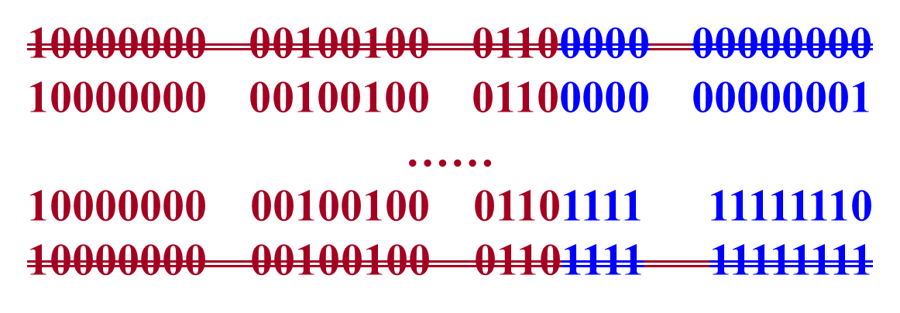
可分配给计算机的地址范围
网络部分不变，主机位从全0变化到全1。其中全0为网络号地址，全1为广播地址。
128.36.96.1
……
128.36.111.254
可分配的地址数量为
2¹²-2

Slide 20
例2.
某计算机的IP地址为128·36·199·3 ,所在网络的子网掩码是255·255·240·0。计算所在网络的网络号、该计算机的主机号、所在网络的广播地址、可分配给计算机的地址范围、主机数。

Slide 21
网络号
将IP地址和子网掩码进行“与”操作，得到的结果为网络号。
128.36.199.3 ：10000000 00100100 11000111 00000011
255.255.240.0：11111111 11111111 11110000 00000000
10000000 00100100 11000000 00000000
128 .36 .192 .0

Slide 22
主机号
将子网掩码取反，与IP地址进行“与”操作，得到的结果为主机号。
128.36.100.3 ：10000000 00100100 11000111 00000011
255.255.240.0：00000000 00000000 00001111 11111111
00000000 00000000 00000111 00000011
0 .0 .7 .3

Slide 23
广播地址
将网络号中的主机地址位全部变为1，得到的IP地址为该网络中的广播地址。
10000000 00100100 11001111 11111111
128 .36 .207 .255

Slide 24

可分配给计算机的地址范围
网络部分不变，主机位从全0变化到全1。其中全0为网络号地址，全1为广播地址。
128.36.192.1
……
128.36.207.254
可分配的地址数量为
2¹²-2

Slide 25
例3
某公司获得一个A类IP地址121.0.0.0；需要划分1000个子网。请为其做子网划分。
分析：该公司需要有1 000个物理网络，选择子网号的位长为10，可以用来分配的子网最多为1024，满足用户要求。

Slide 26
子网掩码结构
子网掩码：
255.0.0.0
net ID
host ID
A类地址：
11111111
00000000
00000000
00000000
(a) 未划分子网
子网掩码：
255.255.192.0
net ID
subnet ID
host ID
A类地址：
11111111
11111111
11 000000
00000000
(b) 划分子网

Slide 27
先确定子网掩码：255.255.192.0
11111111
11111111
11 000000
00000000
121不能变
10个bit位能够表示多少种数值？
121.00000000.000000000.00000000
121.00000000.010000000.00000000
121.00000000.100000000.00000000
……
121.11111111.110000000.00000000

Slide 28
确定各子网号
子网掩码 255.255.192.0
121.00000000.000000000.00000000
121.0.0.0
121.00000000.010000000.00000000
121.0.64.0
121.00000000.100000000.00000000
……
121.0.128.0
121.11111111.110000000.00000000
121.255.192.0

Slide 29
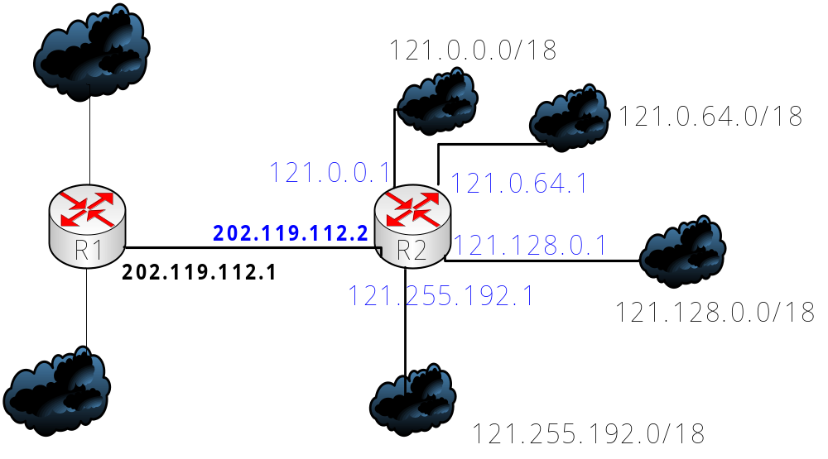
子网掩码 255.255.192.0
121.0.128.1
121.0.128.0

Slide 30
子网掩码 255.255.192.0

Slide 31
R1路由表
destionation | Netmask | gateway | interface | metric
121.0.0.0 | 255.0.0.0 | 202.119.112.2 | 202.119.112.1 | 1
R2路由表
destionation | Netmask | gateway | interface | metric
121.0.0.0 | /18 | 121.0.0.1 | 121.0.0.1 | 1
121.0.64.0 | /18 | 121.0.64.1 | 121.0.64.1 | 1
121.0.128.0 | /18 | 121.0.128.1 | 121.0.128.1 | 1
121.255.192.0 | /18 | 121.255.192.1 | 121.255.192.1 | 1
… | … | … | … | …
0.0.0.0 | 0.0.0.0 | 202.119.112.2 | 202.119.112.1 | *

Slide 32
121.0.0.0/18的主机地址范围为多少？
121.00000000.00000000.00000001
121.00000000.00111111.11111110
121.0.0.1 … 121.0.63.254
121.0.0.0/18的广播地址为多少？
121.00000000.00111111.11111111
121.0.63.255

Slide 33
可能的子网掩码
255.255.192.0
11111111
11111111
11 000000
00000000
255.255.0.192
11111111
11111111
00000000
11000000
255.252.3.192
11111111
11111100
00000011
11000000
………

Slide 34
可以选用不同的位作为子网号。
子网掩码，255.252.3.192
11111111
11111100
00000011
11000000
121不能变化
10个bit位能够表示多少种数值？
121.00000000.000000000.00000000
121.00000000.000000000.01000000
121.00000000.000000000.10000000
121.00000000.000000000.11000000
121.00000000.000000001.00000000
121.11111100.000000011.11000000

Slide 35
设置子网号
子网掩码 255.252.3.192
121.00000000.000000000.00000000
121.0.0.0
121.00000000.000000000.01000000
121.0.0.64
121.00000000.000000000.11000000
121.0.0.192
121.11111100.000000011.11000000
121.252.3.192

Slide 36
121.0.0.0，掩码255.252.3.192
主机地址范围为多少？
121.00000000.000000000.00000001
121.00000011.11111100 .00111110
121.0.0.1 … 121.3.253.62
广播地址为多少？
121.00000011.11111100 .00111111
121.3.253.63

Slide 37
子网划分后子网的数量以及主机数量
如果网络位向主机位借了n位，那么可以划分子网的个数就是2的n次方。
如果m是网络位向主机位借位后所剩的主机位数，那么每个子网的主机个数就是2的m次方-2。（-2是指减掉网络地址和广播地址）

Slide 38
某公司从互联网管理中心经获得了一个189.100.0.0/16的网络地址。现在需要设置3个子网，每个子网的主机数量最多500台。请为其进行子网划分。
I.从子网数量入手
II.从子网主机数量入手

Slide 39
I.从子网数量入手（3个子网编码需要2bit）
189.100.0.0
1011 1101. 0110 0100.0000 0000.0000 0000
掩码：255.255.192.0
189.100.0000 0000.0000 0000 189.100.0.0
189.100.0100 0000.0000 0000 189.100.64.0
189.100.1000 0000.0000 0000 189.100.128.0
189.100.1100 0000.0000 0000 189.100.192.0

Slide 40
I.从子网数量入手（3个子网编码需要2bit）
取3个子网号分配给对应的子网。
子网1：189.100.0.0 掩码：255.255.192.0
子网2：189.100.64.0 掩码：255.255.192.0
子网3：189.100.128.0 掩码：255.255.192.0

Slide 41
II.从主机数量入手（500台主机编号需要9bit）
189.100.0.0
1011 1101. 0110 0100.0000 0000.0000 0000
掩码：255.255.254.0
9bit作为主机号，剩余的7bit作为子网号。然后利用7bit进行子网编码，最后取3个子网号给对应的子网。
子网1：189.100.0.0 掩码：255.255.254.0
子网2：189.100.2.0 掩码：255.255.254.0
子网3：189.100.4.0 掩码：255.255.254.0

Slide 42
例：某跨国公司，进行子网划分，分配给中国分部的网络地址为189.176.192.0/22。现中国分部需要进行网络设置。该分部目前需要包含3个网络，Na、Nb、Nc， Na,Nc各至多包含于200台主机，Nb中至多包含于400台主机。
请为其进行网络划分。

Slide 43
按照满足主机数量从多到少开始划分。
1）先满足N_{b}
189.176.192.0/22
1011 1101. 1011 0000. 1100 0000.0000 0000
掩码: 255.255.252
1111 1111 1111 1111 1111 1100 0000 0000
只有后10位可用。从后10位中借位作为子网络号，进行子网划分。400台主机需要9bit。
1011 1101. 1011 0000. 1100 0000.0000 0000
掩码:255.255.254
1111 1111 1111 1111 1111 1110 0000 0000

Slide 44
按照满足主机数量从多到少开始划分。
1）先满足N_{b}
掩码:255.255.254
两个网络号：
189.176.1100 0000.0000 0000
189.176.1100 0010.0000 0000
分配给400台主机的第0个子网号，189.176.192.0/23
主机地址范围：
189.176.1100 0000.0000 0000
……
189.176.1100 0001.1111 1111

Slide 45
按照满足主机数量从多到少开始划分。
2）再满足Na,Nc
对子网号为1的子网进行子网划分：
189.176.194.0/23
两个子网，只要借1位，后面还有8位，满足200个主机的要求。两个子网分别为：
1011 1101. 1011 0000. 1100 0010.0000 0000
189.176.194.0/24
1011 1101. 1011 0000. 1100 0011.0000 0000
189.176.195.0/24

Slide 46
作业
1.分配给某培训公司的网络地址为189.176.192.0/24。现该公司需利用该地址进行网络规划，创建三个实验室。一个实验室（Lab1）最多容纳120人，剩下两个实验室（Lab2,Lab3）最多容纳60人，请为其进行网络划分，并为Lab1，Lab2，Lab3设置合适的网络号以及子网掩码。

